Slide 1
Khởi động

Slide 2
Khởi động

Slide 3
Bài trước ta học bài gì?
Ôn tập

Slide 4
Tìm từ ngữ có tiếng chứa vần oanh, uyt, iêu hoặc iêm
Kế hoạch, xe buýt, hạt tiêu, hồng xiêm
Notes:
Câu hỏi ô dưới, câu trả lời ô trên. Muốn viết câu hỏi thì thầy cô kéo ô trên ra một bên nhé

Slide 5
Kể về một tình huống em đã nói lời cảm ơn hoặc xin lỗi.
Notes:
Câu hỏi ô dưới, câu trả lời ô trên. Muốn viết câu hỏi thì thầy cô kéo ô trên ra một bên nhé

Slide 6
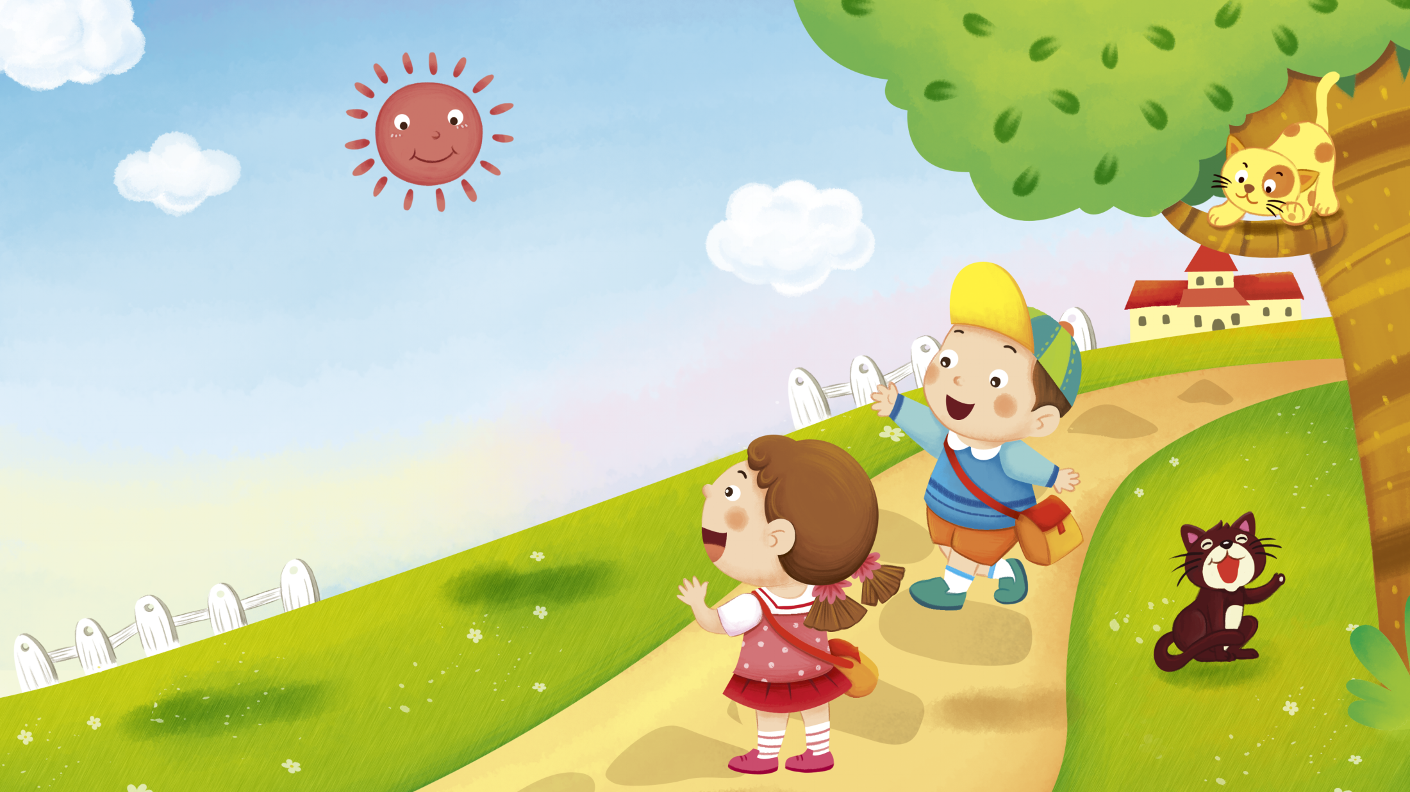
Chủ điểm 5
BÀI HỌC TỪ CUỘC SỐNG

Slide 7
Bài 1:
Kiến và chim bồ câu

Slide 8
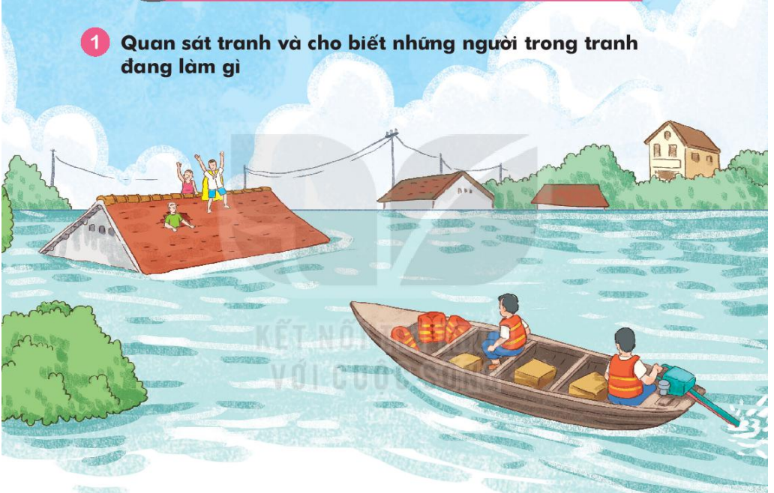
Quan sát tranh

Slide 9
Luyện đọc thành tiếng

Slide 10
Đọc
Kiến và chim bồ câu
Đọc mẫu
Một con kiến không may bị rơi xuống nước. Nó vùng vẫy và la lên:
- Cứu tôi với, cứu tôi với!
Nghe tiếng kêu cứu của kiến, bồ câu nhanh trí nhặt một chiếc lá thả xuống nước. Kiến bám vào chiếc lá và leo được lên bờ.
Một hôm, kiến thấy người thợ săn đang ngắm bắn bồ câu. Ngay lập tức, nó bò đến, cắn vào chân anh ta. Người thợ săn giật mình. Bồ câu thấy động liền bay đi.
Bồ câu tìm đến chỗ kiến, cảm động nói:
– Cảm ơn cậu đã cứu tớ.
Kiến đáp:
– Cậu cũng giúp tớ thoát chết mà.
Cả hai đều rất vui vì đã giúp nhau.
(Theo Ê – dốp)

Slide 11
Kiến và chim bồ câu
Một con kiến không may bị rơi xuống nước. Nó vùng vẫy và la lên:
- Cứu tôi với, cứu tôi với!
Nghe tiếng kêu cứu của kiến, bồ câu nhanh trí nhặt một chiếc lá thả xuống nước. Kiến bám vào chiếc lá và leo được lên bờ.
Một hôm, kiến thấy người thợ săn đang ngắm bắn bồ câu. Ngay lập tức, nó bò đến, cắn vào chân anh ta. Người thợ săn giật mình. Bồ câu thấy động liền bay đi.
Bồ câu tìm đến chỗ kiến, cảm động nói:
– Cảm ơn cậu đã cứu tớ.
Kiến đáp:
– Cậu cũng giúp tớ thoát chết mà.
Cả hai đều rất vui vì đã giúp nhau.
(Theo Ê – dốp)

Slide 12
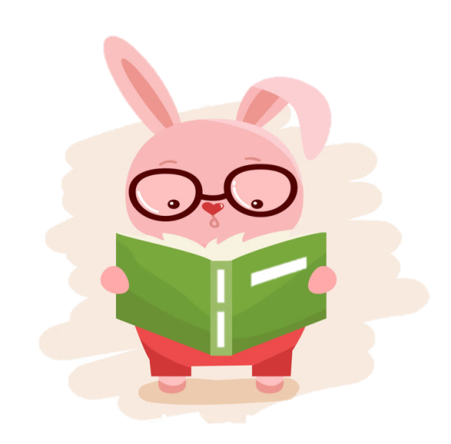
Từ ngữ
vùng vẫy
nhanh trí
la lên

Slide 13
Đọc
Kiến và chim bồ câu
Một con kiến không may bị rơi xuống nước. Nó vùng vẫy và la lên:
- Cứu tôi với, cứu tôi với!
Nghe tiếng kêu cứu của kiến, bồ câu nhanh trí nhặt một chiếc lá thả xuống nước. Kiến bám vào chiếc lá và leo được lên bờ.
Một hôm, kiến thấy người thợ săn đang ngắm bắn bồ câu. Ngay lập tức, nó bò đến, cắn vào chân anh ta. Người thợ săn giật mình. Bồ câu thấy động liền bay đi.
Bồ câu tìm đến chỗ kiến, cảm động nói:
– Cảm ơn cậu đã cứu tớ.
Kiến đáp:
– Cậu cũng giúp tớ thoát chết mà.
Cả hai đều rất vui vì đã giúp nhau.

Slide 14
Kiến và chim bồ câu
Một con kiến không may bị rơi xuống nước. Nó vùng vẫy và la lên:
- Cứu tôi với, cứu tôi với!
Nghe tiếng kêu cứu của kiến, bồ câu nhanh trí nhặt một chiếc lá thả xuống nước. Kiến bám vào chiếc lá và leo được lên bờ.
Một hôm, kiến thấy người thợ săn đang ngắm bắn bồ câu. Ngay lập tức, nó bò đến, cắn vào chân anh ta. Người thợ săn giật mình. Bồ câu thấy động liền bay đi.
Bồ câu tìm đến chỗ kiến, cảm động nói:
– Cảm ơn cậu đã cứu tớ.
Kiến đáp:
– Cậu cũng giúp tớ thoát chết mà.
Cả hai đều rất vui vì đã giúp nhau.
1
2
3
4
6
5
7
8
9
10
11

Slide 15
Đọc
Kiến và chim bồ câu
Một con kiến không may bị rơi xuống nước.

Slide 16
Đọc
Kiến và chim bồ câu
Một con kiến không may bị rơi xuống nước. Nó vùng vẫy và la lên:
- Cứu tôi với, cứu tôi với!

Slide 17
Đọc
Kiến và chim bồ câu
Một con kiến không may bị rơi xuống nước. Nó vùng vẫy và la lên:
- Cứu tôi với, cứu tôi với!
Nghe tiếng kêu cứu của kiến, bồ câu nhanh trí nhặt một chiếc lá thả xuống nước.

Slide 18
Đọc
Kiến và chim bồ câu
Một con kiến không may bị rơi xuống nước. Nó vùng vẫy và la lên:
- Cứu tôi với, cứu tôi với!
Nghe tiếng kêu cứu của kiến, bồ câu nhanh trí nhặt một chiếc lá thả xuống nước. Kiến bám vào chiếc lá và leo được lên bờ.

Slide 19
Đọc
Kiến và chim bồ câu
Một con kiến không may bị rơi xuống nước. Nó vùng vẫy và la lên:
- Cứu tôi với, cứu tôi với!
Nghe tiếng kêu cứu của kiến, bồ câu nhanh trí nhặt một chiếc lá thả xuống nước. Kiến bám vào chiếc lá và leo được lên bờ.
Một hôm, kiến thấy người thợ săn đang ngắm bắn bồ câu.

Slide 20
Đọc
Kiến và chim bồ câu
Một con kiến không may bị rơi xuống nước. Nó vùng vẫy và la lên:
- Cứu tôi với, cứu tôi với!
Nghe tiếng kêu cứu của kiến, bồ câu nhanh trí nhặt một chiếc lá thả xuống nước. Kiến bám vào chiếc lá và leo được lên bờ.
Một hôm, kiến thấy người thợ săn đang ngắm bắn bồ câu. Ngay lập tức, nó bò đến, cắn vào chân anh ta.

Slide 21
Đọc
Kiến và chim bồ câu
Một con kiến không may bị rơi xuống nước. Nó vùng vẫy và la lên:
- Cứu tôi với, cứu tôi với!
Nghe tiếng kêu cứu của kiến, bồ câu nhanh trí nhặt một chiếc lá thả xuống nước. Kiến bám vào chiếc lá và leo được lên bờ.
Một hôm, kiến thấy người thợ săn đang ngắm bắn bồ câu. Ngay lập tức, nó bò đến, cắn vào chân anh ta. Người thợ săn giật mình.

Slide 22
Đọc
Kiến và chim bồ câu
Một con kiến không may bị rơi xuống nước. Nó vùng vẫy và la lên:
- Cứu tôi với, cứu tôi với!
Nghe tiếng kêu cứu của kiến, bồ câu nhanh trí nhặt một chiếc lá thả xuống nước. Kiến bám vào chiếc lá và leo được lên bờ.
Một hôm, kiến thấy người thợ săn đang ngắm bắn bồ câu. Ngay lập tức, nó bò đến, cắn vào chân anh ta. Người thợ săn giật mình. Bồ câu thấy động liền bay đi.

Slide 23
Đọc
Kiến và chim bồ câu
Một con kiến không may bị rơi xuống nước. Nó vùng vẫy và la lên:
- Cứu tôi với, cứu tôi với!
Nghe tiếng kêu cứu của kiến, bồ câu nhanh trí nhặt một chiếc lá thả xuống nước. Kiến bám vào chiếc lá và leo được lên bờ.
Một hôm, kiến thấy người thợ săn đang ngắm bắn bồ câu. Ngay lập tức, nó bò đến, cắn vào chân anh ta. Người thợ săn giật mình. Bồ câu thấy động liền bay đi.
Bồ câu tìm đến chỗ kiến, cảm động nói:
– Cảm ơn cậu đã cứu tớ.

Slide 24
Đọc
Kiến và chim bồ câu
Một con kiến không may bị rơi xuống nước. Nó vùng vẫy và la lên:
- Cứu tôi với, cứu tôi với!
Nghe tiếng kêu cứu của kiến, bồ câu nhanh trí nhặt một chiếc lá thả xuống nước. Kiến bám vào chiếc lá và leo được lên bờ.
Một hôm, kiến thấy người thợ săn đang ngắm bắn bồ câu. Ngay lập tức, nó bò đến, cắn vào chân anh ta. Người thợ săn giật mình. Bồ câu thấy động liền bay đi.
Bồ câu tìm đến chỗ kiến, cảm động nói:
– Cảm ơn cậu đã cứu tớ.
Kiến đáp:
– Cậu cũng giúp tớ thoát chết mà.

Slide 25
Đọc
Kiến và chim bồ câu
Một con kiến không may bị rơi xuống nước. Nó vùng vẫy và la lên:
- Cứu tôi với, cứu tôi với!
Nghe tiếng kêu cứu của kiến, bồ câu nhanh trí nhặt một chiếc lá thả xuống nước. Kiến bám vào chiếc lá và leo được lên bờ.
Một hôm, kiến thấy người thợ săn đang ngắm bắn bồ câu. Ngay lập tức, nó bò đến, cắn vào chân anh ta. Người thợ săn giật mình. Bồ câu thấy động liền bay đi.
Bồ câu tìm đến chỗ kiến, cảm động nói:
– Cảm ơn cậu đã cứu tớ.
Kiến đáp:
– Cậu cũng giúp tớ thoát chết mà.
Cả hai đều rất vui vì đã giúp nhau.

Slide 26
Đọc
Kiến và chim bồ câu
Một con kiến không may bị rơi xuống nước. Nó vùng vẫy và la lên:
- Cứu tôi với, cứu tôi với!
Nghe tiếng kêu cứu của kiến, bồ câu nhanh trí nhặt một chiếc lá thả xuống nước. Kiến bám vào chiếc lá và leo được lên bờ.
Một hôm, kiến thấy người thợ săn đang ngắm bắn bồ câu. Ngay lập tức, nó bò đến, cắn vào chân anh ta. Người thợ săn giật mình. Bồ câu thấy động liền bay đi.
Bồ câu tìm đến chỗ kiến, cảm động nói:
– Cảm ơn cậu đã cứu tớ.
Kiến đáp:
– Cậu cũng giúp tớ thoát chết mà.
Cả hai đều rất vui vì đã giúp nhau.

Slide 27
Luyện đọc đoạn
Kiến và chim bồ câu
Một con kiến không may bị rơi xuống nước. Nó vùng vẫy và la lên:
- Cứu tôi với, cứu tôi với!
Nghe tiếng kêu cứu của kiến, bồ câu nhanh trí nhặt một chiếc lá thả xuống nước. Kiến bám vào chiếc lá và leo được lên bờ.
Một hôm, kiến thấy người thợ săn đang ngắm bắn bồ câu. Ngay lập tức, nó bò đến, cắn vào chân anh ta. Người thợ săn giật mình. Bồ câu thấy động liền bay đi.
Bồ câu tìm đến chỗ kiến, cảm động nói:
– Cảm ơn cậu đã cứu tớ.
Kiến đáp:
– Cậu cũng giúp tớ thoát chết mà.
Cả hai đều rất vui vì đã giúp nhau.
(Theo Ê – dốp)
1
2
3

Slide 28
Luyện đọc đoạn
Kiến và chim bồ câu
1
Một con kiến không may bị rơi xuống nước. Nó vùng vẫy và la lên:
- Cứu tôi với, cứu tôi với!
Nghe tiếng kêu cứu của kiến, bồ câu nhanh trí nhặt một chiếc lá thả xuống nước. Kiến bám vào chiếc lá và leo được lên bờ.

Slide 29
Luyện đọc đoạn
Kiến và chim bồ câu
1
Một con kiến không may bị rơi xuống nước. Nó vùng vẫy và la lên:
- Cứu tôi với, cứu tôi với!
Nghe tiếng kêu cứu của kiến, bồ câu nhanh trí nhặt một chiếc lá thả xuống nước. Kiến bám vào chiếc lá và leo được lên bờ.
Một hôm, kiến thấy người thợ săn đang ngắm bắn bồ câu. Ngay lập tức, nó bò đến, cắn vào chân anh ta. Người thợ săn giật mình. Bồ câu thấy động liền bay đi.
2

Slide 30
Luyện đọc đoạn
Kiến và chim bồ câu
1
Một con kiến không may bị rơi xuống nước. Nó vùng vẫy và la lên:
- Cứu tôi với, cứu tôi với!
Nghe tiếng kêu cứu của kiến, bồ câu nhanh trí nhặt một chiếc lá thả xuống nước. Kiến bám vào chiếc lá và leo được lên bờ.
Một hôm, kiến thấy người thợ săn đang ngắm bắn bồ câu. Ngay lập tức, nó bò đến, cắn vào chân anh ta. Người thợ săn giật mình. Bồ câu thấy động liền bay đi.
Bồ câu tìm đến chỗ kiến, cảm động nói:
– Cảm ơn cậu đã cứu tớ.
Kiến đáp:
– Cậu cũng giúp tớ thoát chết mà.
Cả hai đều rất vui vì đã giúp nhau.
(Theo Ê – dốp)
2
3

Slide 31
Kiến và chim bồ câu
Một con kiến không may bị rơi xuống nước. Nó vùng vẫy và la lên:
- Cứu tôi với, cứu tôi với!
Nghe tiếng kêu cứu của kiến, bồ câu nhanh trí nhặt một chiếc lá thả xuống nước. Kiến bám vào chiếc lá và leo được lên bờ.
Một hôm, kiến thấy người thợ săn đang ngắm bắn bồ câu. Ngay lập tức, nó bò đến, cắn vào chân anh ta. Người thợ săn giật mình. Bồ câu thấy động liền bay đi.
Bồ câu tìm đến chỗ kiến, cảm động nói:
– Cảm ơn cậu đã cứu tớ.
Kiến đáp:
– Cậu cũng giúp tớ thoát chết mà.
Cả hai đều rất vui vì đã giúp nhau.
(Theo Ê – dốp)

Slide 32
3. Tr¶ lêi c©u hái

Slide 33
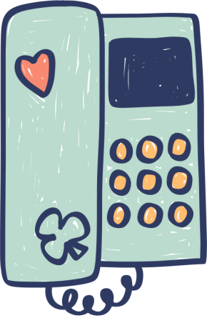
Cùng tìm hiểu
a
Bồ câu đã làm gì để cứu kiến?
Bồ câu nhanh trí nhặt một chiếc lá thả xuống nước để cứu kiến.

Slide 34
Cùng tìm hiểu
b
Kiến đã làm gì để cứu bồ câu?
Kiến bò đến cắn vào chân người thợ săn.

Slide 35
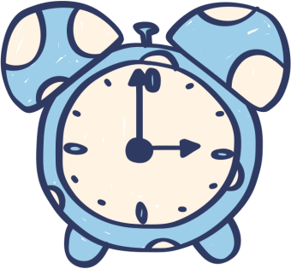
Em học được điều gì từ câu chuyện này?
c
Trong cuộc sống cần giúp đỡ nhau, nhất là khi người khác gặp hoạn nạn,...

Slide 36
3
LUYỆN VIẾT

Slide 43
Tạm biệt các em!

